Slide 1


Rental mobil Maulana Trans
Nama : Muhammad Ichsan
NIM : 24.240.0028
Matkul : Algoritma Pemrograman
Institut Widya Pratama
Teknik Informatika

Slide 2
Latar Belakang & Permasalahan
Perkembangan teknologi informasi yang semakin pesat telah mengubah cara bisnis beroperasi di berbagai sektor, termasuk industri rental mobil. Saat ini, banyak perusahaan rental mobil masih menggunakan sistem manual dalam pengelolaan bisnisnya, yang meliputi pencatatan data pelanggan, inventaris mobil, transaksi peminjaman, dan pengembalian. Sistem manual ini memiliki berbagai keterbatasan dan risiko, seperti kesalahan pencatatan, kesulitan dalam pelacakan mobil, dan lambatnya proses pelayanan kepada pelanggan.

Slide 3
Tujuan & Manfaat
Tujuan
1.
2.
Meningkatkan Kualitas Pelayanan Terhadap Pelanggan
Mengoptimalkan Pelayanan Terhadap Pelanggan
Manfaat
1.
2.
Mengelola data secara terorganisir
Efisiensi Operasional

Slide 4
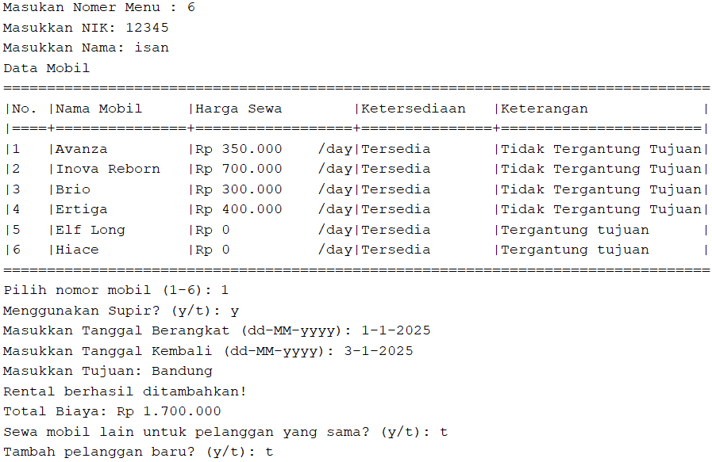
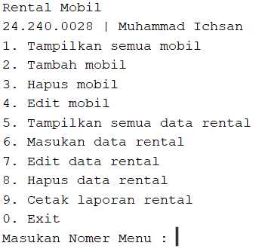
Layout Program (Input)

Slide 5
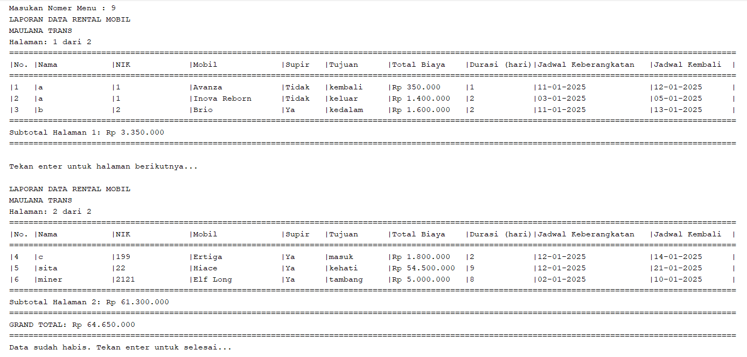
Layout Program (output)

Slide 6
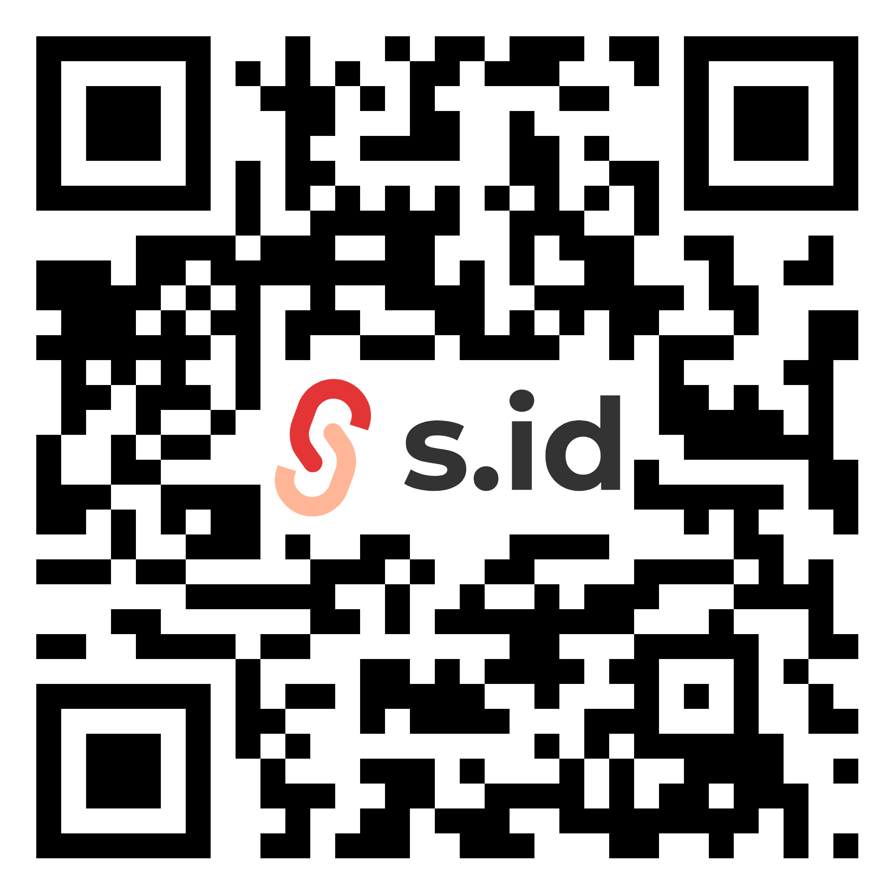
Kesimpulan & Saran
Link Github
Sistem Informasi Rental Mobil berbasis Java merupakan solusi yang tepat untuk mengatasi berbagai permasalahan dalam pengelolaan bisnis rental mobil konvensional. Implementasi sistem ini dapat memberikan berbagai keuntungan. Dan saran aplikasi ini masih dalam bentuk desktop dan bisa dikembangkan lebih lanjut ke dalam platform lain.
S.id/jxtaaat

